Slide 1
ASP.NET
(Active Server Page)
SNU OOPSLA Lab.
October 2005

Slide 2
Contents
Overview
  History of ASP
.NET Framework
Features of ASP.NET
How ASP.NET works
Example of ASP.NET
Controls of ASP.NET
  Web Form
  Web Form Control
  Data Control
Online Resources

Slide 3
Overview
ASP
  The leading web app development platform
    Nearly 1 million developers using ASP today
  Simple and approachable model for web developers to get started
    No compilers required – “just hit save”
    Easy to use languages and object model
ASP.NET is a revolutionary advance of ASP
  Making it easier to build web apps
  Making it easier to deploy web apps
  Making it easier to operate web apps
  Providing great performance and scalability
Supported platforms
  Windows NT 4 / IIS 4, Windows 2000 / IIS 5, ++
  Open hosting APIs
Notes:
ASP.NET은 ASP의 새로운 버전으로 단순한 업그레이드 버전이라기 보다 거의 모든 부분에서 혁신적인 개선이 있었습니다. 이러한 개선점들은 주로 웹 어플리케이션을 보다 쉽게 만들고, 배포하고 작동할 수 있도록 하는데 초점이 맞춰져 있으며 성능과 확장성에서도 많은 진전이 있습니다.

Slide 4
History of ASP.NET(1/2)
ASP 1.0 (1996)
  Introduced as an add-on of IIS 3.0
  Based on VBScript
  Use ADO to query database within an ASP page
ASP 2.0 (1997)
  Introduced with NT option pack 4.0(IIS 4.0)
  Can use external components
ASP 3.0 (1999)
  IIS 5.0(Windows 2000)
  Improved to use COM+ services
IIS : Internet Information Services
ADO : ActiveX Data Object
Notes:
1996년 ASP1.0이 IIS3.0의 에드온 형식으로 소개되었습니다. 그 당시 데이터베이스 관련 작업을 ADO를 통해 실행할 수 있었던 점은 획기적이었습니다. NT 옵션팩에 소개된 ASP2.0은 외부 컴포넌트의 실행을 지원 하였습니다. ASP3.0은 COM+ 서비스 사용을 제외하고는 이전 버전과의 차이가 뚜렷하지는 않았습니다. IIS는 MS의 웹서버의 명칭이며 ADO는 데이터베이스 연결과 관련된 API를 말합니다.

Slide 5
History of ASP.NET(2/2)
ASP.NET 1.0 (2000)
  Not simple ASP 4.0 but total changes of framework : .NET framwork
  Challenges of classical ASP
    Code readability : spaghetti code
    Coding overhead : require a lot of code
    Performance : interpreted every time they executed
    Sessions can’t be shared across Web servers
    No intrinsic support for caching
    etc…
ASP.NET 2.0 is released (2004)
  Increase developer productivity: Reduce the number of lines of code required by 70%
Notes:
ASP3.0까지는 사실 여러가지 문제점을 지니고 있었습니다. 우선 HTML 코드와 ASP코드가 뒤섞인 스파게티코드로 코드의 가독성이 매우 떨어졌습니다. 또한 코드 재사용성이 낮아 코딩의 부담이 컸으며 인터프리트 방식으로 성능적인 문제점도 갖고 있었습니다. 인터넷에서 사용자의 접속을 관리하기 위한 세션이 웹서버끼리 공유 되지 않는 문제점이 있습니다. 사용자가 로그인을 하면 로그인을 했다는 정보를 유지하기 위해 웹서버는 세션을 사용합니다. 그런데 요즘에는 한대의 웹서버만 사용하는 것이 아니라 여러 웹서버를 클러스터링해서 사용하게 됩니다. 따라서 웹서버 끼리 세션 공유가 안된다는 점은 심각한 단점이었습니다. 이러한 문제점들을 개선하기 위해 나온 것이 바로 ASP.NET이며 이는 하부의 프레임워크를 .NET 프레임워크로 바꾸며 전체적인 개선이 이루어졌습니다. 2004년에 발표된 ASP.NET은 개발자의 생산성을 높이기 위한 개선이 있어 이전에 비해 70%의 코드를 절감하게 되었습니다.

Slide 6
.NET Framework(1/3)
.NET Framework is a collection of technologies for the development and deployment of .NET software systems
Common Language Runtime (CLR)
  Unifies programming models
  Provides robust and secure execution environment
  Supports multiple programming languages
  Provides core services
    Memory management (Garbage Collection)
    Thread management
    Remoting
    Manage Code Execution
  “Like” Java Runtime Environment (JRE)
  Code is NOT interpreted by CLR, but managed
Common Language Specification
  Set of features guaranteed to be in all languages
Notes:
ASP.NET을 설명하기 이전에 기반이 되는 .NET 프레임워크에 대해 설명하겠습니다.
.NET 프레임워크는 인터넷환경에 맞추어 컴퓨팅 환경을 개선하려는 노력을 생각할 수 있습니다..NET 프레임워크에서 중요하게 여기는 점은 프로그래밍 언어간의 통합입니다. 이를 위한 주요 구성요소로 CLR과 CLS가 있습니다. CLR은 프로그램을 실행하기 위한 runtime 환경입니다. .NET 프레임워크에서는 프로그램이 컴파일되면 바로 플렛폼 종속적인 명령어로 변환되지 않고 자바와 같이 중간 단계의 코드로 생성됩니다. 이런 중간 단계의 코드를 IL이라고 하며 CLR은 IL을 플렛폼 종속적인 명령어로 바꾸어 실행을 합니다. 모든 .NET 프레임워크의 프로그래밍 언어는 이렇게 같은 IL을 생성합니다. .NET 프레임워크를 따르는 프로그래밍언어라고 불리우기 위해서는 최소한의 컴파일과 관련된 사항을 따라야 하며 이런 명세를 CLS라 합니다.

Slide 7
.NET Framework(2/3)
Aim of .NET : seamless interoperability
  A component in any .NET language can:
    Inherit from any other .NET language class
    Call the methods of any other .NET language class
Benefits of .Net
  Rich UI Toolkit, even for the web (ASP.Net)
  Language independence (VB.Net, C#, J#, C++, COBOL, and others)
  Standard based (XML, SOAP, HTTP)
  Interoperability with COM
  .Net Framework Library
    Rich set of classes
Notes:
이렇듯 .NET 프레임워크의 목표는 seamless한 상호작용성입니다. .NET 프레임워크 안에서는 개발 언어와 상관없이 컴포넌트를 사용할 수 있습니다. 다른 언어로 작성된 클래스를 상속 받을 수 있으며 method를 호출 할 수 있습니다.
.NET 프레임워크의 큰 특징으로는 우선 UI 개발을 지원하기 위한 풍부한 툴킷을 제공합니다. 이는 웹 어플리케이션에도 해당하며 ASP.NET에는 UI 컴포넌트 클래스가 다양하게 존재합니다. 또한 설명한대로 언어 독립적입니다. .NET 프레임워크에서는 특정한 언어를 사용한다는 것이 큰 의미를 갖지 않으며 모두 같은 IL을 생성합니다. 또한 데이터 교환에 있어서 XML, 웹서비스 등과 같은 표준을 폭 넓게 지원합니다.

Slide 8
.NET Framework(3/3)
Visual Basic®
C++
C#
JScript®
…
Common Language Specification
ASP.NET: Web Services
and Web Forms
Windows
Forms
ADO.NET: Data and XML
Base Class Library
Common Language Runtime
Notes:
.NET 프레임워크의 block diagram입니다. 현재 .NET 프레임워크의 언어로는 Visual Basic, C++, C#, Jscript등이 있습니다. 이들은 모두 CLS를 따릅니다. UI를 위한 클래스로써 윈도우 어플리케이션을 위한 Windows Form과, 웹 어플리케이션 개발을 위한, Web Form이 있습니다. 그리고 XML과 데이터베이스를 다루기 위한 ADO.NET이 있습니다. 이들 클래스의 기반으로는 Base Class Library가 있습니다. 이 라이브러리는 이전의 MFC, Window API등과 같은 개념으로 볼 수 있습니다. 그리고 모든 IL의 관리와 실행을 담당하는 CLR이 있습니다.

Slide 9
Features of ASP.NET
Object Oriented and Event Driven Programming
Code behind : separate HTML and server script
Language independent programming
  Developer can use Visual Basic, C#, Visual C++ or …
Independency to client
  Developer doesn’t need consider user’s web browser
Improved performance and security
  Runtime compilation : not a scripting language
  Support caching
Supports XML web service
  UDDI, WSDL, SOAP
Speed and ease of deployment
Notes:
ASP.NET은 .NET 프레임워크에서 웹어플리케이션 개발과 관련된 모듈을 말합니다. 사실 ASP.NET은 더 이상 특정한 스크립트 언어를 지칭하는 개념이 아니며 웹 어플리케이션을 개발하기 위한 클래스들의 집합으로 볼 수 있습니다.
ASP.NET은 이전과는 달리 완벽한 객체지향 프로그래밍이며 이벤트 드리븐 방식입니다. Code behind 기술은 앞서 설명 드린 스파게티 코드 문제를 해결했습니다. 또한 .NET 프레임워크의 특성상 프로그래밍 언어에 독립적입니다. 즉 어떠한 언어든지 .NET 프레임워크를 따르기만 하면 ASP.NET 코드를 작성할 수 있습니다. 또한 예전 웹 프로그래밍에서는 클라이언트의 브라우져에 따라 서로 다른 코드를 작성해야 했습니다. ASP.NET은 이런 작업을 웹서버가 알아서 해줍니다. 따라서 사용자가 휴대폰을 사용한다고 할지라도 사용자의 환경에 맞추어 웹 페이지를 변환해줍니다. 그리고 더 이상 인터프리트 방식을 사용하지 않고 컴파일 방식을 사용하여 성능이 개선되었으며 캐슁을 지원합니다. 또 웹서비스의 표준을 지원합니다.

Slide 10
Main Differences
ASP
VB Script – Less Powerful
Top-down programming - like most scripting languages
No separation between logic and presentation
Multiple Forms per page
ASP.Net
VB.Net or C# - More Powerful
Language independent
Control/Event based programming – similar to VB6
Separation between logic and presentation
Only one form per page
Notes:
이렇듯 ASP와 ASP.NET은 단순한 버전 업그래이드가 아닙니다. 이 둘의 차이를 정리하면 이렇습니다.

Slide 11
How ASP.NET works (1/3)
Initial Request
User’s request
Return results
Find ASP page
Cache the image
Compiled
.ASPX
Make compiled image
Not interpreted!
Notes:
ASP.NET의 동작을 그림으로 설명하겠습니다.
사용자가 웹페이지를 요청하면 웹서버는 해당 웹페이지를 찾습니다. ASP.NET의 웹페이지 파일의 확장자는 .aspx입니다. 웹 서버는 해당 .aspx를 컴파일하여 컴파일된 이미지를 웹서버에 저장해 둡니다. 그 후 사용자의 브라우져 환경에 맞도록 결과를 전송합니다.

Slide 12
How ASP.NET works (2/3)
Another Request for the same page
User’s request
Return results
Compiled
.ASPX
Notes:
만일 같은 페이지에 대한 요청이 또 들어오게 되면 다시 컴파일하지 않고 캐슁된 이미지 파일을 전송해 줍니다. 이전 ASP에서는 이런 캐슁을 지원하지 않았습니다.

Slide 13
How ASP.NET works (3/3)
If a change is made to the ASPX
User’s request
Return results
Find ASP page
Cache the image
Compiled
.ASPX
Recompile the image
Notes:
만일 캐슁된 .aspx 파일에 변화가 생겼으면 다시 컴파일을 하여 사용자의 요청을 처리합니다.

Slide 14
Example of ASP.NET (1/4)
start.aspx
ASP.NET Directive
Specify used language
<%@ Page language=“C#"%>
<HTML>
<Script runat="server">
void btnSubmit_OnClick(Object sender, EventArgs e)
{
lbl1.Text = “Hello World!";
}
</Script>
<body>
<form runat="server">
<asp:Label id="lbl1" runat="server" /><br>
<asp:Button id="btn1" runat="server"
Text="Click" OnClick="btnSubmit_OnClick" />
</form>
</body>
</HTML>
Server side script
Event Handler
ASP.NET web form
Note one page can have only one web form
ASP.NET web control
Notes:
ASP 코드의 예제입니다.
우선 첫째줄은 .NET 언어중 어떤 언어로 프로그래밍 하였는지를 나타냅니다. 이 예제에서는 C#을 사용했다는 것을 알려줍니다.
파란색 부분의 <body> 부분이 웹페이지의 구성화면을 나타냅니다. 여기서는 form 태그가 있는데 이는 웹폼을 나타냅니다. 모든 .aspx파일은 한 개의 웹폼을 갖게 됩니다. 웹폼 안에는 이미 정의된 컨트롤들을 사용하여 윈도우 어플리케이션을 디자인 하듯 웹페이지를 쉽게 구성할 수 있습니다. 실제 ASP.NET의 웹페이지를 구성할 때에는 편리한 GUI 툴을 사용합니다.
이 예제에는 Label과 Button이라는 두 개의 컨트롤을 사용했습니다. 각 컨트롤은 id 어트리뷰트를 갖고 있는데 이는 컨트롤의 ID를 나타냅니다. Button 컨트롤은 onClick 어트리뷰튜가 정의되어 있습니다.. 이는 이 컨트롤에 해당 이벤트가 발생했을 때에 어떤 이벤트 핸들러를 실행해야 하는지 알려줍니다. 여기서는 btnSubmir_OnClick으로 지정되어 있고 이 이벤트 핸들러는 녹색 부분에 정의되어 있습니다. 이 이벤트 핸들러에서는 lbl1의 텍스트를 “Hello World!”로 바꿔줍니다.

Slide 15
Example of ASP.NET (2/4)
Result
Client Web Browser
Hello World!
Click
Click
Notes:
앞 예제의 실행예 입니다. 클릭 버튼을 클릭하면 Hello World!라는 글씨가 나옵니다.

Slide 16
Example of ASP.NET (3/4)
Result
ASP.NET server control
Before user clicks the button,
this control is invisible
Client Web Browser
<asp:Label id="lbl1" runat="server" /><br>
Hello World!
Click
ASP.NET server control
All have Id and Text attributes
Create browser-specific HTML
<asp:Button id="btn1" runat="server“ Text="Click" OnClick="btnSubmit_OnClick" />
Event handler function
This function specifies what to do
when some event occurs.
In these case, it changes “lbl1” control’s text
void btnSubmit_OnClick(Object sender, EventArgs e)
{
lbl1.Text = “Hello World!";
}
Notes:
이 예제에서 웹 페이지 전체는 한 개의 웹 폼입니다. 웹 폼이란 웹 컨트롤을 배치할 수 있는 공간입니다. 여기서 두개의 컨트롤이 사용되었습니다. 각 컨트롤에는 이벤트 발생을 처리할 이벤트 핸들러를 정의 할 수 있습니다. 이렇게 ASP.NET에서는 객체지향적으로 프로그래밍을 하며 이벤트 드리븐 방식으로 동작합니다.

Slide 17
Example of ASP.NET (4/4)
Round trip
Client Browser
Server
start.aspx
Event handler
btnSubmit_OnClick
Event occurs
Send data
Event occurs
lbl1
Post Data
lbl1=“”
submit=btn1
btn1
Notes:
start.aspx가 동작하는 과정입니다. 사용자가 버튼을 클릭하는 이벤트가 발생하면 http를 통해 post방식으로 서버에 전달됩니다. 서버는 해당하는 이벤트 핸들러를 찾아 실행한 뒤 실행 결과를 사용자에게 전송합니다. 이와 같이 한 이벤트를 처리하는 과정을 round trip이라고 합니다.

Slide 18
Web Form
Web Form
  Stands ASPX page
  Contains several controls and event handlers
  (like Window Programming Form)
Event driven programming
  Can control each properties, events and methods of web form control at server side
Render results to various type
  DHTML, HTML3.2, WML, etc…
  Automatically check client browser type
Notes:
앞서 설명드렸듯이 .aspx는 한 개의 웹폼을 갖습니다. 그래서 .aspx 파일이라기 보다는 웹폼이라는 말로 ASP.NET 페이지를 호칭하기도 합니다.
웹 폼은 클라이언트의 브라우져어 맞추어 결과를 자동으로 변환하여 랜더링해줍니다.

Slide 19
Web form control (1/2)
HTML control
  Primitive control
  One-to-one correspondence with the XHTML elements
Web control
  MS defined control
  A larger and richer collection than the HTML controls
  A weaker connection to the XHTML elements
Data control
  Using for data manipulation
  DataGrid, DataList, Repeater, etc …
Rich control : combination of several controls
Validation control : validating user input data
Notes:
ASP.NET에서는 웹 폼에 사용할 여러 종류의 컨트롤을 정의해 두었습니다. HTML 컨트롤은 기본 컨트롤로써 XHTML 표준에 존재하는 컨트롤을 말합니다. Web 컨트롤은 MS에서 정의한 컨트롤입니다.
Data컨트롤은 데이터를 다루기 위한 컨트롤들 입니다. Rich 컨트롤은 여러 컨트롤을 조합해 놓은 컨트롤입니다. Calendar 컨트롤이 여기에 해당합니다. Validation 컨트롤은 사용자의 데이터 입력이 올바른지 체크하는 기능을 하는 컨트롤입니다. 이전의 웹에서는 이 기능을 구현하기 위해 직접 자바 스크립트를 작성해야 했지만 ASP.NET에서는 간단하게 컨트롤을 사용하여 해결을 할 수 있습니다.

Slide 20
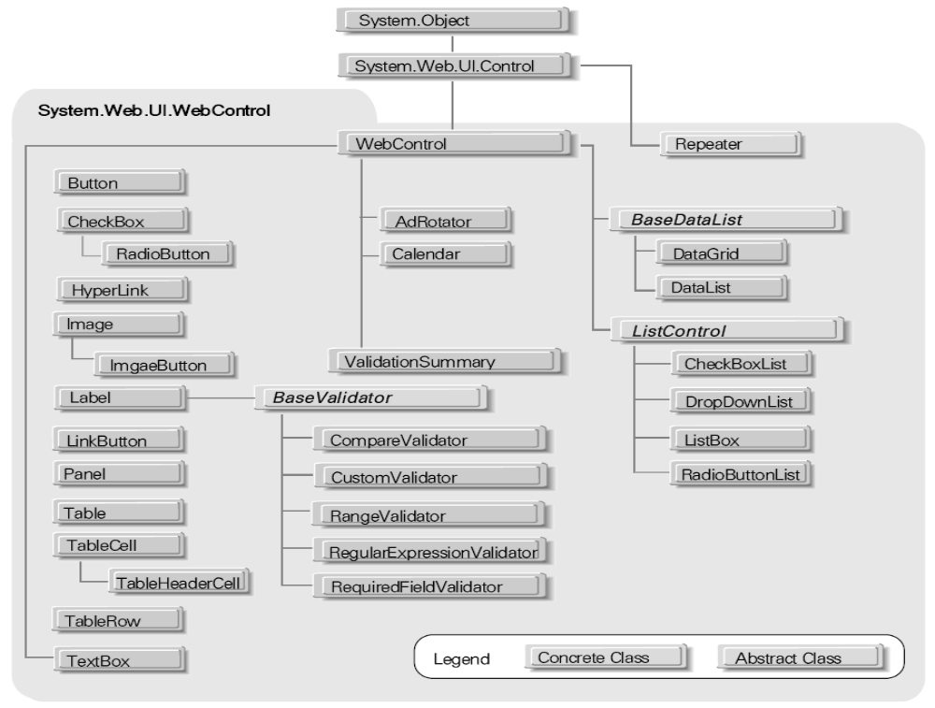
Web form control (2/2)
Web control structure
Notes:
Web 컨트롤의 클래스 hierarchy diagram입니다.

Slide 21
Data Control
Bind to many data sources
  Collections
    Array
    HashTable
  ADO.NET
    DataReader
    DataSet
  XML
Notes:
ASP.NET의 데이터 컨트롤의 특징은 여러 데이터 소스로부터의 바인딩을 지원한다는 점입니다.
바인딩이란 데이터 소스로부터 컨트롤을 연결하는 것을 말합니다. 컨트롤이 데이터 소스와 바인딩 되면 데이터 소스의 값이 바뀌면 자동으로 컨트롤의 값도 바뀌게 됩니다.
이전에는 recordset으로부터의 바인딩만 지원됐으며 컨트롤의 특정 property만 바인딩 됐습니다.
ASP.NET의 Data 컨트롤은 array, hashtable 등과 같은 여러 종류의 built-in container type과의 바인딩을 지원합니다.
또한 ADO.NET과 XML로부터의 바인딩 역시 지원합니다.

Slide 22
Summary
ASP.NET is a rich web application platform
Combines simplicity and power
Easy to deploy and maintain
Reliable, highly available and scalable

Slide 23
Online Resources
VS .Net
http://msdn.microsoft.com/library/default.asp?url=/library/en-us/vsintro7/html/vbconVisualStudioSharedWalkthroughs.asp
ASP .Net
http://www.asp.net/Default.aspx?tabindex=0&tabid=1
ASP.NET Quick Tutorial
http://www.asp.net/Tutorials/quickstart.aspx
ADO .Net
http://www.w3schools.com/ado/default.asp

